Slide 1
v model

Slide 2
V-модель - продвинутый вариант классической каскадной модели. Он предусматривает глубокий контроль текущего процесса перед переходом на следующий этап. При использовании V-модели тестирование начинается еще со стадии написания требований.

Slide 3
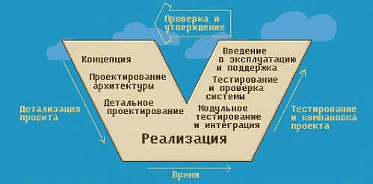
Под тестированием подразумевается ранний контроль качества путём ряда обзоров и проверок - так называемое статическое тестирование. Этот метод позволяет выявить огрехи на самых ранних стадиях развития проекта и минимизировать ошибки в дальнейшем.

Slide 4
Каждый уровень тестирования имеет отдельный тест-план. Во время тестирования текущего уровня мы строим стратегию для работы над каждым его элементом. При создании тест-планов — определяем ожидаемые результаты тестирования, а также указываем критерии входа и выхода для каждого уровня.

Slide 5
Преимущества
Каждая стадия имеет конкретные результаты
Более высокие показатели по сравнению с каскадной моделью по причине того, что тестирование начинается на ранних этапах
Экономия времени по сравнению с каскадной моделью может достигать 50%
Отлично подходит для небольших проектов, где все требования к продукту очевидны сразу
Полноценная реализация доступных ресурсов

Slide 6
Недостатки
Отсутствие гибкости, как и в случае с каскадной моделью. Вносить изменения на поздних этапах будет трудно и дорого
Сама разработка начинается строго с началом соответствующей стадии, то есть, никаких прототипов на ранних этапах не разрабатывается
Контроль рисков затруднен: нет определённого способа решения критических проблем, обнаруженных на этапе тестирования

Slide 7
Когда использовать V-модель?
Если требуется тщательное тестирование продукта, то V-модель оправдает заложенную в себя идею: validation and verification.
Для малых и средних проектов, где требования четко определены и фиксированы.
В условиях доступности инженеров необходимой квалификации, особенно тестировщиков.

